Slide 1

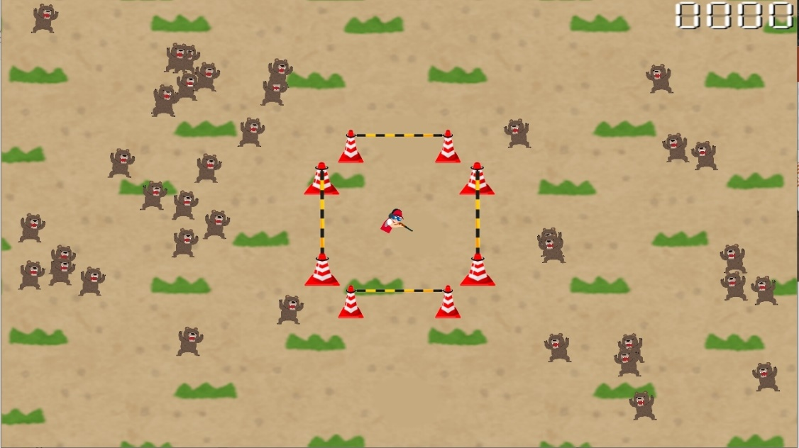

使用言語:Ｃ++
緩い絵から出る緊張感
直観操作で誰でも
できる！！
直観操作で誰でも
できる！！
ゲームスペシャリスト学科2年西潟栞那汰
制作期間:１ヵ月

